Slide 1
NLP Transformers lecture 05.2
Branko Žitko
Source: DeepLearning.AI

Slide 2
Contents
Transformers intuition
Self-attention
Multi-head attention
Transformers

Slide 3














Transformers Motivation
Increased complexity,
sequential
RNN
GRU
LSTM
$$y^{<t>}$$
$$y^{<t>}$$
softmax
$$y^{<t>}$$
$$c^{<t−1>}$$
$$c^{<t>}$$
softmax
$$a^{<t>}$$
*
+
softmax
$$a^{<t−1>}$$
tanh
$$a^{<t−1>}$$
$$a^{<t>}$$
$$a^{<t−1>}$$
*
*
$$a^{<t>}$$
tanh
tanh
σ
σ
σ
tanh
σ
$$x^{<t>}$$
$$x^{<t>}$$
$$x^{<t>}$$

Slide 4
Transformers Intuition
Attention + CNN
Self-Attention
Multi-Head Attention
[Vaswani et al. 2017, Attention Is All You Need]

Slide 5
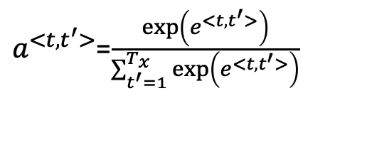
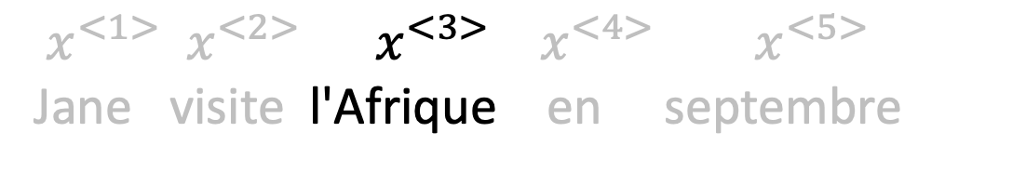
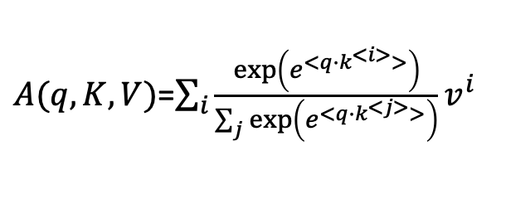
Self-Attention Intuition
$A\left(q,K,V\right)$ = attention-based vector representation of a word
RNN Attention
Transformers Attention
$a^{<t, t^{′}>}$=$\frac{\exp\left(e^{<t, t^{′}>}\right)}{\sum_{t^{′}=1}^{T_{x}}{\exp\left(e^{<t, t^{′}>}\right)}}$
$A(q,K,V)$=$\sum_{i}{\frac{\exp\left(e^{<q∙k^{<i>}>}\right)}{\sum_{j}{\exp\left(e^{<q∙k^{<j>}>}\right)}}v^{i}}$
$x^{<1>}$ $x^{<2>}$ $x^{<3>}$ $x^{<4>}$ $x^{<5>}$
Jane visite l'Afrique en septembre
[Vaswani et al. 2017, Attention Is All You Need]

Slide 6

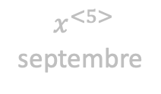



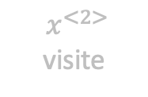





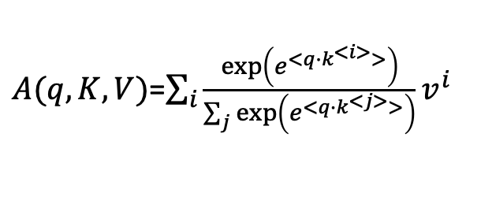

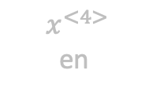

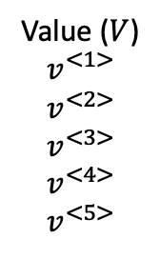
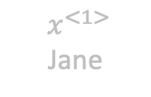




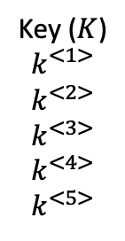
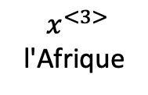



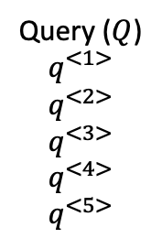
Self-Attention Intuition
$A(q,K,V)$=$\sum_{i}{\frac{\exp\left(e^{<q∙k^{<i>}>}\right)}{\sum_{j}{\exp\left(e^{<q∙k^{<j>}>}\right)}}v^{i}}$
$$\text{Attention}(Q,K,V)\text{ = }\text{softmax}\left(\frac{QK^{T}}{\sqrt{d_{k}}}\right)V$$
$A^{<1>}$
$A^{<2>}$
$A^{<3>}$
$A^{<4>}$
$A^{<5>}$
+
Query ($Q$)
$$q^{<1>}$$
$$q^{<2>}$$
$$q^{<3>}$$
$$q^{<4>}$$
$$q^{<5>}$$
Key ($K$)
$$k^{<1>}$$
$$k^{<2>}$$
$$k^{<3>}$$
$$k^{<4>}$$
$$k^{<5>}$$
Value ($V$)
$$v^{<1>}$$
$$v^{<2>}$$
$$v^{<3>}$$
$$v^{<4>}$$
$$v^{<5>}$$
$$v^{<1>}$$
×
$$v^{<2>}$$
×
×
$$v^{<4>}$$
×
$$v^{<5>}$$
$$q^{<3>}∙k^{<1>}$$
$$q^{<3>}∙k^{<1>}$$
$$q^{<3>}∙k^{<1>}$$
$$q^{<3>}∙k^{<1>}$$
$$q^{<1>},k^{<1>},v^{<1>}$$
$$q^{<1>},k^{<1>},v^{<1>}$$
$$q^{<1>},k^{<1>},v^{<1>}$$
$$q^{<1>},k^{<1>},v^{<1>}$$
$$q^{<1>},k^{<1>},v^{<1>}$$
$x^{<1>}$
Jane
$x^{<2>}$
visite
$x^{<3>}$
l'Afrique
$x^{<4>}$
en
$x^{<5>}$
septembre
[Vaswani et al. 2017, Attention Is All You Need]

